Slide 1
Федеральное Государственное бюджетное образовательное учреждение высшего образования «Красноярский государственный медицинский университет имени профессора В.Ф. Войно-Ясенецкого» Министерства здравоохранения Российской Федерации Фармацевтический колледж
ЛЕКЦИЯ № 1
ТЕМА: «Организация психиатрической помощи»

Slide 2
План :
1.Виды психиатрической помощи.
2.Правовые аспекты психиатрии.
3.Оценка психического состояния.

Slide 4
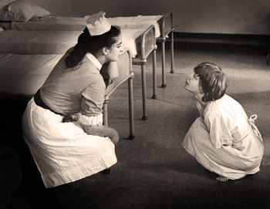

Slide 6
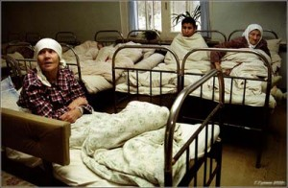

Slide 8
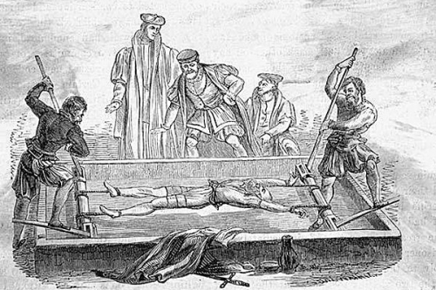

Slide 9
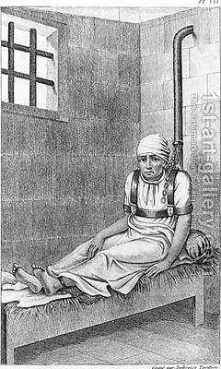

Slide 14
Виды психиатрической помощи
- Лечебно-диагностическая ‒ амбулаторная, стационарная, неотложная психиатрическая помощь;
- Учреждения реабилитации и социальной поддержки ‒ лечебно-трудовые мастерские, рабочие группы при органах социальной защиты для ухода за пациентами на дому, общежития и специализированные дома инвалидов для психически больных, оставшихся без опеки;
- Образование и профессиональная подготовка инвалидов ‒ специализированные детские сады, лекотеки (новая форма дошкольного образования для детей, имеющих серьезные проблемы со здоровьем), школы и ПТУ;
- Психиатрическая экспертиза (трудовая экспертиза - экспертиза временной нетрудоспособности, МСЭК; судебная и военная экспертиза - отделения судебной и военной экспертизы при районных больницах, кабинеты амбулаторной экспертизы в составе специализированных медицинских экспертных комиссий).

Slide 15
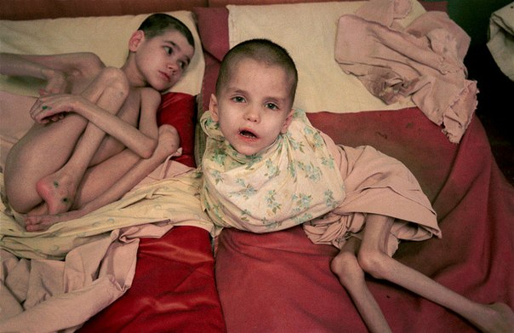

Slide 16
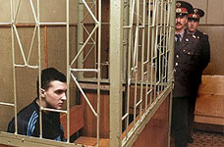

Slide 26
Структура психиатрических стационаров
включает в себя приемный покой, лечебные отделения, аптеку, кабинеты функциональной диагностики и пр.
Психиатрические отделения имеют специализацию по полу, возрасту (детские, подростковые, взрослые, геронтологические), выраженности психических расстройств («острые», реабилитационные).
Во всех отделениях предусмотрены специальные условия пребывания пациентов: все двери отделений закрыты для пациентов, на окнах находятся решетки и сетки, в палатах нет дверей, организованы сестринские посты, на которых круглосуточно находится персонал, осуществляя надзор за пациентами.

Slide 27
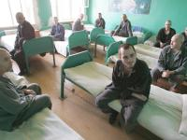

Slide 28
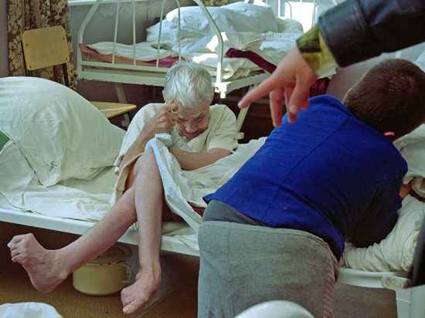
Пациенты, неспособные жить самостоятельно, нуждающиеся в постоянном уходе, при отсутствии родных, способных этот уход осуществлять, переводятся для дальнейшего проживания и лечения в психоневрологические интернаты (ПНИ) системы социального обеспечения

Slide 29
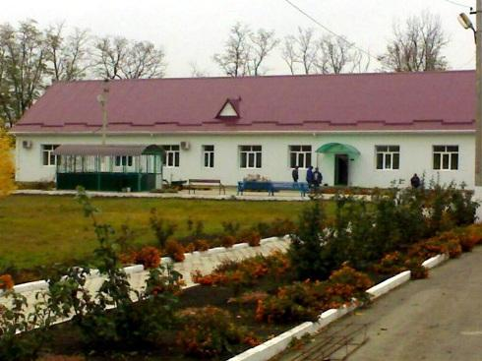

Slide 30
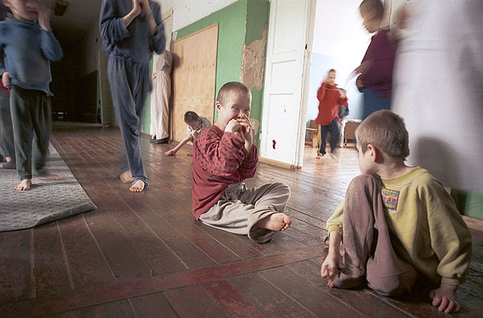

Slide 32
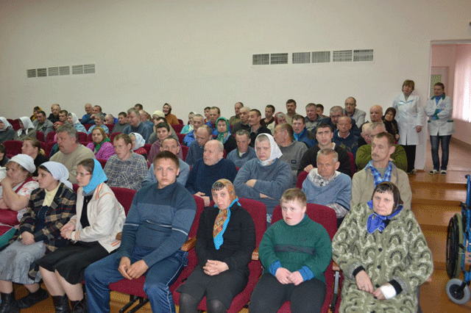

Slide 33
наркологические больницы
Существуют специализированные психиатрические стационары, осуществляющие лечение непсихотических психических расстройств:
наркологические больницы ‒ в них проходят лечение и реабилитацию пациенты с зависимостями от различных психоактивных веществ (ПАВ). Основные лечебные мероприятия в этих стационарах направлены на прекращение употребления ПАВ, купирование синдрома отмены, становление ремиссии (воздержания от употребления ПАВ). Эти больницы не имеют условий для лечения психозов, поэтому при развитии психозов, обусловленных приемом ПАВ или его отменой (например, алкогольный делирий – «белая горячка»), пациенты подлежат переводу в обычную психиатрическую больницу

Slide 34
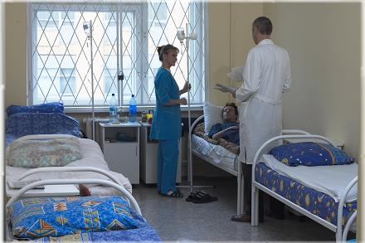

Slide 35
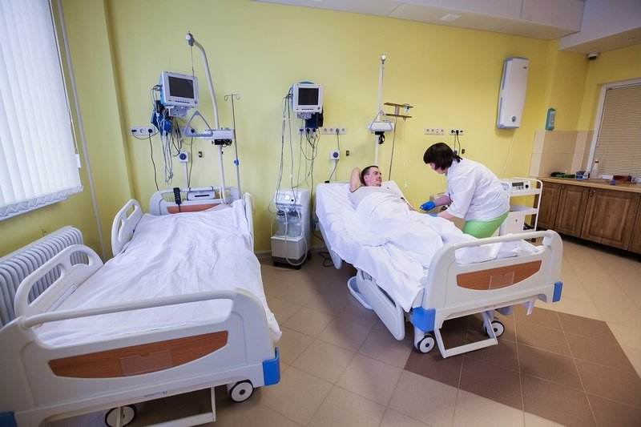

Slide 36
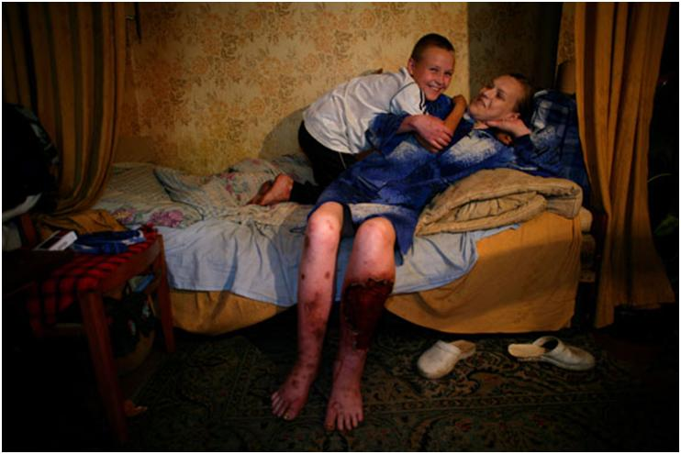

Slide 38
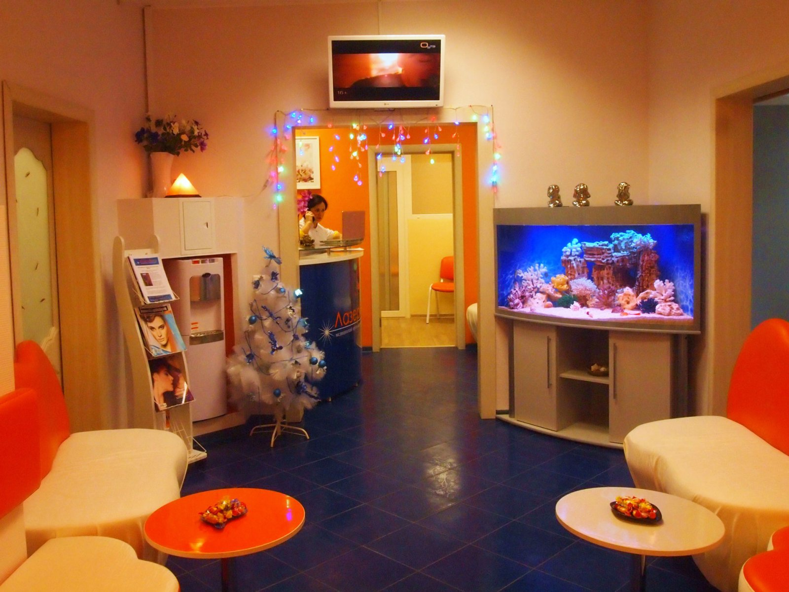
стационары для лечения пограничных психических расстройств - клиника неврозов

Slide 41
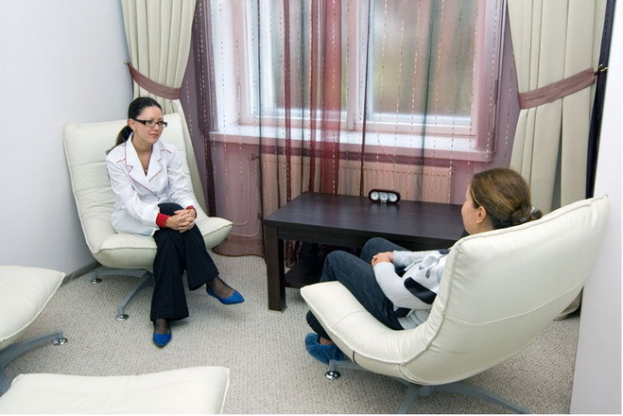

Slide 42
Психоневрологические диспансеры (ПНД)
В функции диспансера входят:
психогигиена и профилактика психических расстройств,
своевременное выявление пациентов с психическими расстройствами,
лечение психических заболеваний,
диспансеризация пациентов,
оказание социальной, в том числе юридической помощи, пациентам
проведение мероприятия реабилитационного характера.

Slide 43
Психоневрологические диспансеры (ПНД)
Выявление психически больных осуществляется в соответствии с «Законом о психиатрической помощи от 02.07.1992 года», а именно:
при обращении самого гражданина за психиатрической помощью или при обращении окружающих его людей, органов правопорядка, районных администраций, организаций социального обеспечения с просьбой психиатрического освидетельствования,
во время профилактических осмотров (призыв на военную службу, получение прав, лицензии на оружие, при поступлении на работу по некоторым профессиям и прочее),
при осуществлении консультаций психиатром в многопрофильных стационарах, во время проведения экспертиз и другое.

Slide 44
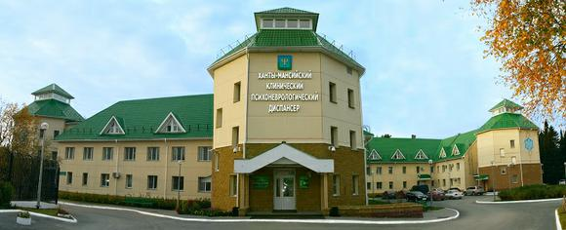

Slide 45
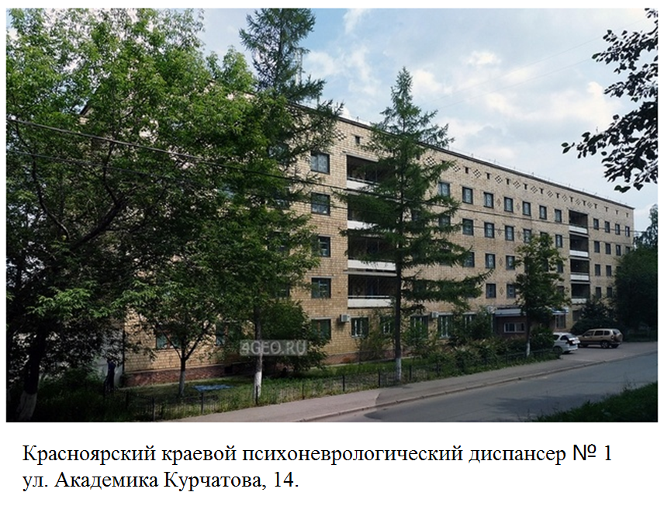

Slide 48
Консультативный и динамический учет в ПНД
Диспансеризация предусматривает два вида
наблюдения за пациентами:
а) консультативное, б) динамическое.
Консультативное наблюдение устанавливается над пациентами с непсихотическим уровнем расстройств, при котором сохраняется критическое отношение к болезни.
В связи с этим, время очередного визита к врачу определяется самим пациентом, подобно тому, как пациенты в районной поликлинике обращаются к врачам при появлении у них каких-либо жалоб.

Slide 49
Консультативный и динамический учет в ПНД
Консультативное наблюдение не подразумевает «учет» пациента в ПНД, поэтому лица, находящиеся на консультативном учете, чаще всего не имеют каких-либо ограничений «в выполнении отдельных видов профессиональной деятельности и деятельности, связанной с источником повышенной опасности» и могут получить права на вождение автомобиля, лицензию на оружие, работать на опасных работах, в медицине и пр., совершать сделки без каких-либо ограничений.

Slide 50
Консультативный и динамический учет в ПНД
Динамическое диспансерное наблюдение устанавливается за пациентами с психотическим уровнем расстройств, при которых отсутствует критическое отношение к болезни.
Поэтому оно может осуществляться независимо от согласия пациента или его законного представителя.

Slide 54
Стойкая ремиссия на протяжении 5 лет с полной редукцией (исчезновением) психотических проявлений и социальной адаптацией дают основание для снятия с учета в психоневрологическом диспансере или кабинете.

Slide 55
Учреждения внебольничной помощи психически больным
Дневные и ночные стационары обычно организуются при психоневрологических диспансерах, психиатрических больницах.
Дневные стационары предназначены для купирования первичных психических расстройств или их обострений, если их тяжесть не соответствует обозначенным, как состояния, требующие обязательной госпитализации в психиатрический стационар. Эти пациенты ежедневно осматриваются врачами, принимают назначенные им препараты, проходят необходимые обследования, а вечером возвращаются домой.

Slide 56
Учреждения внебольничной помощи психически больным
Ночные стационары преследуют те же цели, что и дневные, в случаях возможного вечернего ухудшения состояния или неблагоприятной домашней ситуации.
Лечебно-трудовые мастерские, входящие в систему реабилитации пациентов, предназначены для выработки или восстановления трудовых навыков для инвалидов 2-й и 3-й групп. Они получают вознаграждение за свой труд.

Slide 57
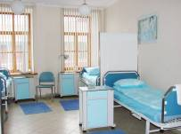

Slide 62
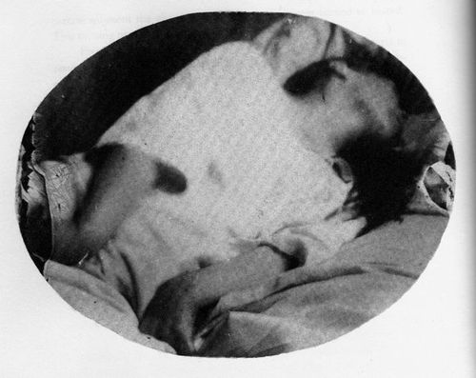
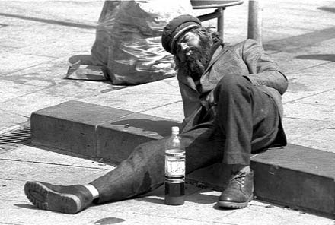
Правовые аспекты психиатрии
В РФ в 1992 году принят Закон «О психиатрической помощи и гарантии прав граждан при ее оказании».

Slide 63
В РФ принят Закон «О психиатрической помощи и гарантии прав граждан при ее оказании» от 02.07.1992г. № 3185-1

Slide 64
Права лиц, страдающих психическими расстройствами
Добровольное обращение за психиатрической помощью (статья 4) (несовершеннолетнему в возрасте до 15 лет, а так же лицу, признанному в установленном порядке недееспособным, психиатрическая помощь оказывается по просьбе или с согласия их законных представителей в порядке, предусмотренном настоящим Законом.
Ст. 5 - содержание в психиатрическом стационаре только в течение срока, необходимого для лечения и обследования.
Ст. 11 и 12 – согласие и отказ от лечения.
Согласие на лечение несовершеннолетнего в возрасте до 15 лет, дается их законным представителям после сообщения им сведений, предусмотренных частью 2 настоящей статьи (врач обязан представить лицу, страдающему психическим расстройством, в доступной для него форме и с учетом его психического состояния информацию о характере его психического расстройства, целях, включая альтернативные, продолжительности рекомендуемого лечения, а так же болевых ощущениях, возможном риске, побочных эффектах и ожидаемых результатах. О предоставленной информации делается запись в медицинской документации).
Лечение может проводиться без согласия лиц, или без согласия его законного представителя только при применении принудительных мер медицинского характера по основаниям, предусмотренным Уголовным кодексом РФ, а так же при недобровольной госпитализации по основаниям, предусмотренным ст. 29 Закона.

Slide 65
Права пациентов, находящихся в психиатрическом стационаре (ст. 37)
Пациенту должны быть разъяснены основания и цели помещения его в стационар, его права и установленные там правила, о чем делаются записи в медицинской документации. Все пациенты, находящиеся на лечении или обследовании в психиатрическом стационаре впервые, могут:
Обращаться непосредственно к главному врачу или зав. отделением по вопросам лечения, обследования, выписки и соблюдения правил, предоставленным настоящим Законом.
Подавать без цензуры жалобы и заявления в организации представительной и исполнительной власти, прокуратуру, суд, адвокату.
Встречаться с адвокатом, священнослужителем наедине, использовать религиозные обряды, соблюдать религиозные каноны, в том числе пост, по согласованию с администрацией, иметь религиозную атрибутику и литературу.
Выписывать газеты и журналы, получать образование по программе общеобразовательной школы или специальной школы для детей с нарушением интеллектуального развития, если пациент не достиг 18 лет.
Пациенты имеют так же следующие права, которые могут быть ограничены по рекомендации лечащего врача, зав. отделением или главным врачом в интересах здоровья или безопасности других лиц.
Вести переписку без цензуры.
Получать и отправлять посылки, бандероли, денежные переводы.
Пользоваться телефоном, принимать посетителей.

Slide 66
Основания для госпитализации в психиатрический стационар (ст. 28)
Наличие у лиц психического расстройства и решение психиатра о проведении обследования или лечения в стационарных условиях либо постановление судьи.
Несовершеннолетний в возрасте до 15 лет помещается в стационар по просьбе или с согласия его родителей или иного законного представителя. В случае возражения одного из родителей либо отсутствие родителей или законного представителя помещение несовершеннолетнего в стационар проводится по решению органов опеки и попечительства, которое может быть обжаловано в суде.
Получение согласия на госпитализацию оформляется записью в медицинскую документацию за подписью лица или его законного представителя и врача- психиатра.

Slide 67
Основания для госпитализации в психиатрический стационар в недобровольном порядке (ст. 29)
Лицо, страдающее психическим расстройством, может быть госпитализировано без его согласия или без согласия его законных представителей до постановления судьи, если его обследование или лечение возможны только в стационарных условиях, а психическое расстройство является тяжелым и обуславливает:
- его непосредственную опасность для себя или окружающих
- его беспомощность, т.е. неспособность самостоятельно удовлетворять потребности
- существенный вред его здоровью вследствие ухудшения его психического состояния, если лицо будет оставлено без психиатрической помощи.
Одним из важнейших аспектов правового регулирования является основание для помещения в стационар ребенка или подростка, не достигшего 15 летнего возраста. Для этого в соответствии с Законом, требуется согласие обоих родителей, получение которого на практике оказывается проблематично.

Slide 68
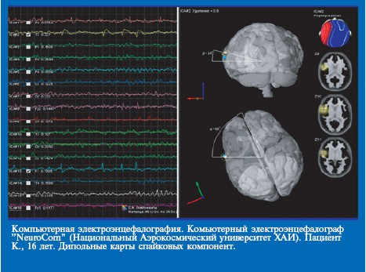
Кроме Закона РФ, правовое положение душевнобольных рассматривается в Уголовном и Гражданском кодексах РФ.
Уголовный кодекс рассматривает ответственность лиц, совершивших в состоянии психического расстройства уголовное преступление. Пациенты не подлежат ответственности, если они в момент совершения общественно опасного деяния находились в состоянии невменяемости.
Недееспособность определяется судом в связи с наличием психического расстройства, которое не позволяет пациенту понимать значение своих действий и руководить ими.

Slide 71
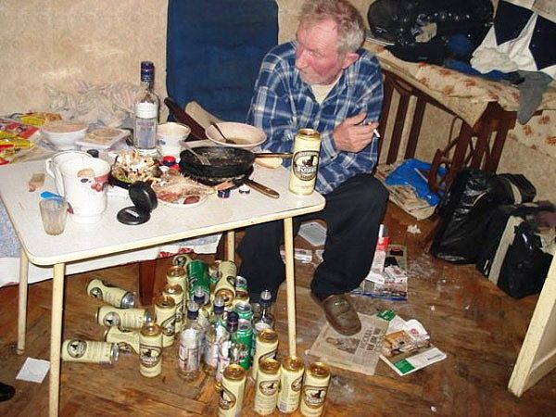

Slide 72
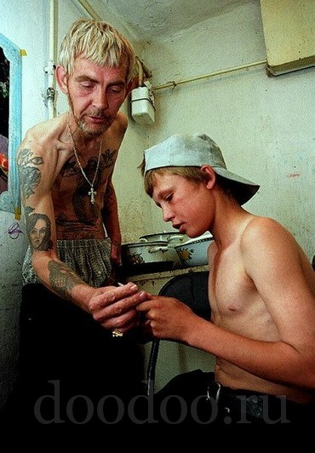

Slide 73
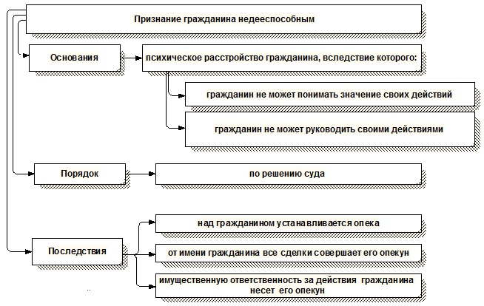

Slide 75
Психиатрическое освидетельствование (ст.23)
Проводится для определения: страдает ли обследуемый психическими расстройствами, нуждается ли он психиатрической помощи, а так же для решения вопроса о виде такой помощи.
Психиатрическое освидетельствование, а так же профилактические осмотры проводятся по просьбе или с согласия обследуемого, в отношении несовершеннолетнего в возрасте до 15 лет – по просьбе или с согласия его родителей или законного представителя. В случае возражения одного из родителей или представителя, проводится по решению органов опеки и попечительства, которое может быть обжаловано в суде.
Психиатрическое освидетельствование может быть проведено без его согласия или согласия его попечителя, когда по имеющимся данным обследуемый совершает действия, дающие основания предполагать у него наличие тяжелого психического расстройства, которое обуславливает:
- его непосредственную опасность для себя или окружающих;
- его беспомощность, т.е неспособность самостоятельно удовлетворять потребности.

Slide 76
Оценка психического состояния
Обследование необходимо начать с оценки контакта и речи пациента.
Существуют различные расстройства речи. МУТИЗМ – отсутствие словесного общения с окружающими при сохранности речевого аппарата. ЛОГОРЕЯ – быстрая многословная речь, может сопровождаться бессвязностью содержания. ЗАИКАНИЕ – расстройства плавности речи с возникновением не произвольных задержек произнесения отдельных звуков и слогов или их повторение. АФАЗИЯ – утрата способности пользоваться словами и фразами, как средством выражения мысли.
Пациент может быть доступен и недоступен контакту. Недоступный контакту пациент, находящийся в состоянии сопора, комы, мутизма. СОПОР – патологический сон. Пациент лежит неподвижно, глаза закрыты, лицо амимично, словесное общение невозможно. КОМА – полная утрата сознания с отсутствием реакции на любые раздражители. Затем оценивается психомоторная сфера. Выделяют следующие формы психомоторных нарушений: гиперкинезию, акинезию, паракинезию.

Slide 77
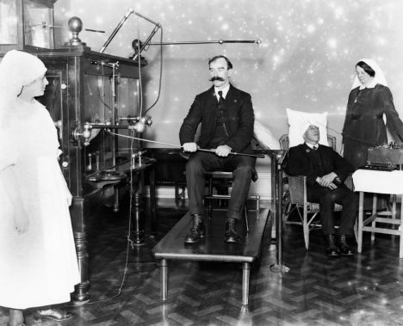
ГИПЕРКИНЕЗИЯ – усиление и ускорение двигательной активности. АКИНЕЗИЯ – полное исчезновение произвольных и автоматизированных движений – обездвиженность. ПАРАКИНЕЗИЯ – стереотипное движение и речь. Необходимо определить наличие нарушений сознания. Затем нужно оценить мышление пациента. При различных психических заболеваниях могут наблюдаться те или иные расстройства мышления. АМБИВАЛЕНТНОЕ МЫШЛЕНИЕ – возникновение противоположных, противоречивых друг другу мыслей. ЗАТОРМОЖЕННОЕ – затруднение высказывания при явном желании пациента говорить.

Slide 78
РАЗОРВАННОЕ МЫШЛЕНИЕ – нарушение логических связей между отдельными ассоциациями, разрыв процесса. СКАЧКООБРАЗНОЕ – постоянная смена цели мысленного процесса. СОСКАЛЬЗЫВАНИЕ – отклонение начавшегося логического процесса на побочные мысли , которые заменяют главные.
Также необходимо определить наличие бредовых идей. БРЕДОВАЯ ИДЕЯ - это суждение и ложное умозаключение, носящее нелепый характер и совершенно неподдающееся разубеждению.

Slide 79
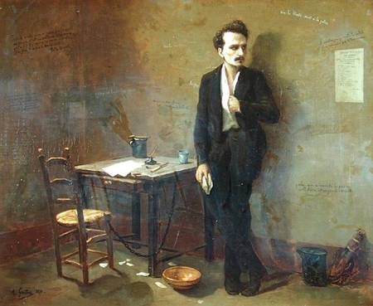
Бредовые идеи подразделяются на три большие группы: величие, преследование и самоуничтожение. ВЕЛИЧИЕ – убеждение пациента в своей особой значимости, в своих исключительных способностях, в своей особой миссии на Земле. ПРЕСЛЕДОВАНИЯ – убеждение пациента в том, что все происходящее имеет к нему особое отношение, за ним пристально наблюдают, брезгливо смеются, хотят отравить, физически воздействуют лучами, лазером и т.п. САМОУНИЧТОЖЕНИЯ – убеждение пациента в своей греховности, виновности. Медицинская сестра должна помнить, что бредовые идеи самоуничтожения могут привести к суицидальным намерениям или действиям. Далее оценивается эмоциональность пациента.

Slide 80
ЭМОЦИЯ – реакция в виде субъективно окрашенного переживания индивида, отражающая значимость для него воздействующего раздражителя. К нарушению эмоций относят: гипотимию, гипертимию, паратимию. ГИПОТИМИЯ – депрессия, пониженное настроение, сопровождающееся уменьшенной двигательной и психической активностью. ДИСФОРИЯ – сниженное, тоскливое настроение в сочетании с неприязнью, злобой. ГИПЕРТИМИЯ (МАНИЯ) – повышенное настроение, сопровождаемое двигательной и психической активностью. ПАРАТИМИЯ – несоответствие эмоциональных реакций содержанию переживания или ситуаций.

Slide 81
Далее необходимо оценить влечение пациента. ВЛЕЧЕНИЕ – возникающее независимо от сознания, субъективное переживание потребности, стимулирующее деятельность человека. К патологии относят: ИМПУЛЬСИВНОЕ ВЛЕЧЕНИЕ – непреодолимое побуждение к совершению действий, полностью овладевающих рассудком, с подавлением любых иных стремлений. К извращенным видам влечений относятся:
ДРОМОМАНИЯ – патологическое влечение к бродяжничеству, ПИРОМАНИЯ – к поджогам и созерцанию пламени, КЛЕПТОМАНИЯ – влечение к кражам, ГОМИЦИДОМАНИЯ – к беспричинному убийству людей, СУИЦИДОМАНИЯ – к самоубийству, ДИПСОМАНИЯ - к употреблению спиртных напитков, ПЕРВЕРЗИИ – формы извращения полового влечения (садизм, фетишизм, гомосексуализм, педофилия, некрофилия).

Slide 82
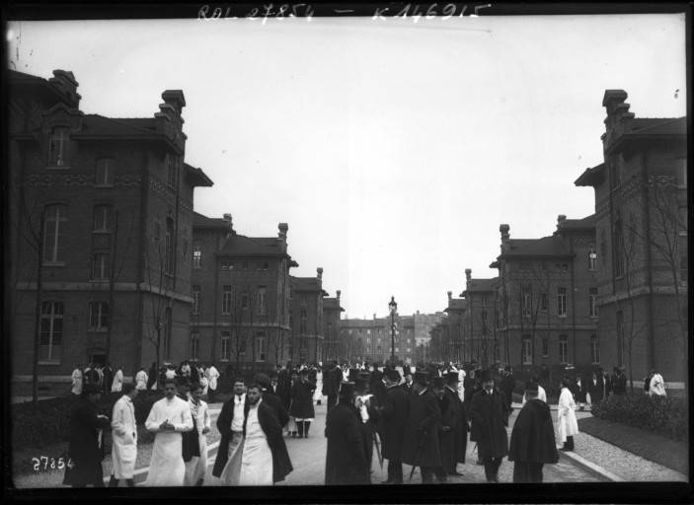
Затем оценивается интеллект и круг интересов пациента. При высоком интеллекте круг интересов, как правило, широкий, словарный запас больше, речь грамотная, изложение информации логически последовательно. У пациентов с низким интеллектом словарный запас обеднен, круг интересов снижен, речь построена не грамотно.

Slide 83
Необходимо оценить память пациента.
ПАМЯТЬ – это следовое отражение прошлого, заключающееся в запоминании, сохранении и последующем воспроизведении или узнавании ранее воспринятого, пережитого или сделанного. К нарушениям памяти относят: амнезию, гипермнезию и парамнезию.
АМНЕЗИЯ – нарушение памяти в виде утраты способности сохранять и воспроизводить ранее приобретенные знания.
ГИПЕРМНЕЗИЯ – резкое обострение памяти, сопровождаемое наплывом множественных воспоминаний.
ПАРАМНЕЗИЯ – ложные воспоминания. К ним относятся: псевдореминисценция и конфабуляция. ПСЕВДОРЕМИНИСЦЕНЦИЯ – ошибочное воспоминание о действительно происходивших событиях.
КОНФАБУЛЯЦИЯ – патологический вымысел, принявший форму воспоминаний.

Slide 84
Затем оценивается критичность пациента.
Это способность оценивать свою личность. Пациент с полной критичностью адекватно оценивает свои способности, состояние и заболевание, имеет чувство дистанции, со сниженной критичностью, как правило, не имеет чувства дистанции, неадекватно оценивает себя, свое состояние и заболевание.

Slide 85
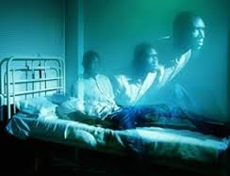
Необходимо оценивать восприятие пациента. ВОСПРИЯТИЕ – психический процесс отражения предметов и явлений действительности в совокупности их различных свойств и частей, связанных с пониманием целостности отражаемого. К нарушениям восприятия относят иллюзии и галлюцинации.
ИЛЛЮЗИИ – ошибочное восприятие реально существующих в данный момент предметов или явлений. ГАЛЛЮЦИНАЦИИ – расстройство восприятия в виде образов и представлений, возникающих без реального раздражителя. Различают следующие виды галлюцинаций: зрительные, слуховые, тактильные, висцеральные, обонятельные, вкусовые..

Slide 86
Алгоритм фиксации пациента
Цель: обеспечить безопасность пациента и медперсонала, профилактика травматизма.
Показания: психомоторное возбуждение пациента, суицидальные попытки – состояния, угрожающие безопасности и жизни пациента, других пациентов и медперсонала.
Оснащение: 4 помощника: 2 санитара и 2 из числа выздоравливающих больных; фиксационные ремни или мягкий матерчатый материал (матерчатые жгуты, полотенца, простыни).

Slide 87
Алгоритм фиксации пациента
№ п/п | Последовательность действий (этапы) | Обоснование
1. | Подходят к больному (3-4 человека) сзади | Изоляция больного
2. | Накидывают на голову одеяло | Последовательность выполнения манипуляции
3. | Укладывают на кровать, на спину | Качественное исполнение манипуляции
4. | Руки и ноги выпрямляют, каждый помощник держит одну конечность в двух местах: плечо-предплечье, бедро-голень | Профилактика травм медперсонала
5. | Одновременно медсестра прижимает голову пациента полотенцем через лоб | Профилактика травм головы пациента и медсестры
6. | Фиксируют с помощью фиксационных ремней или мягкого матерчатого материала плечи, предплечья, бедра, голени, плечевой пояс, голову (через лоб). | Профилактика травматизма пациента и медперсонала
7. | Осуществлять надзор за пациентом до начала действия психотропной терапии | Безопасность пациента

Slide 88
Алгоритм фиксации пациента
ОСОБОЕ ВНИМАНИЕ!
Для выполнения фиксации пациента, нельзя:
Пережимать сосудисто-нервные сплетения
Надавливать на грудь и живот
Оставлять пациента без надзора
Фиксация продолжается до начала действия психотропной терапии и отменяется по согласованию с врачом.

Slide 89
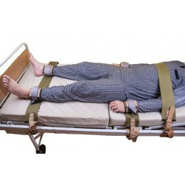
Алгоритм фиксации пациента

Slide 90
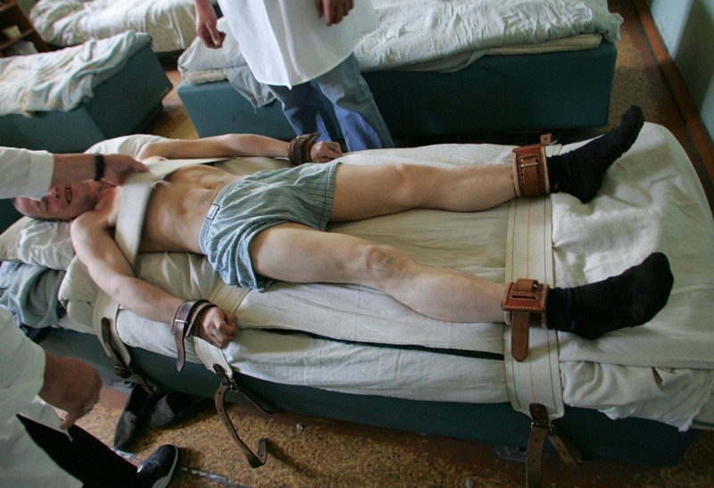
Алгоритм фиксации пациента

Slide 91
Список литературы:

